Slide 1
Poznajemy zawody – tkanie gobelinów 01.03.2019r. Grupa – 0a

Slide 2
W ramach tematyki „Poznajemy zawody” dzieci z naszej grupy miały możliwość poznania techniki powstawania gobelinów. Z tej okazji odwiedziła nas babcia jednego z naszych wychowanków, która bardzo dokładnie objaśniła dzieciom i zademonstrowała na czym polega ta praca. W czasie zajęć mieliśmy możliwość zapoznania się z Bułgarskim świętem zwanym Martenica. 1 marca i przez kilka kolejnych dni Bułgarzy i Bułgarki obdarowują się wzajemnie czerwono - białymi włóczkowymi gałgankami, z których część jest formie laleczek, a inne w postaci pomponików, wstążeczek, plecionek itp. Czerwień symbolizuje tutaj słońce - budzące do życia po okresie zimy a biel natomiast jest symbolem zdrowia i długowieczności. Wszystkie dzieci dostały w prezencie pomponiki a także obserwowały etapy jego powstawania. Na zakończenie degustowaliśmy pyszne ciasteczka z orzechami ☺ Dziękujemy za cudowne zajęcia!!!

Slide 3
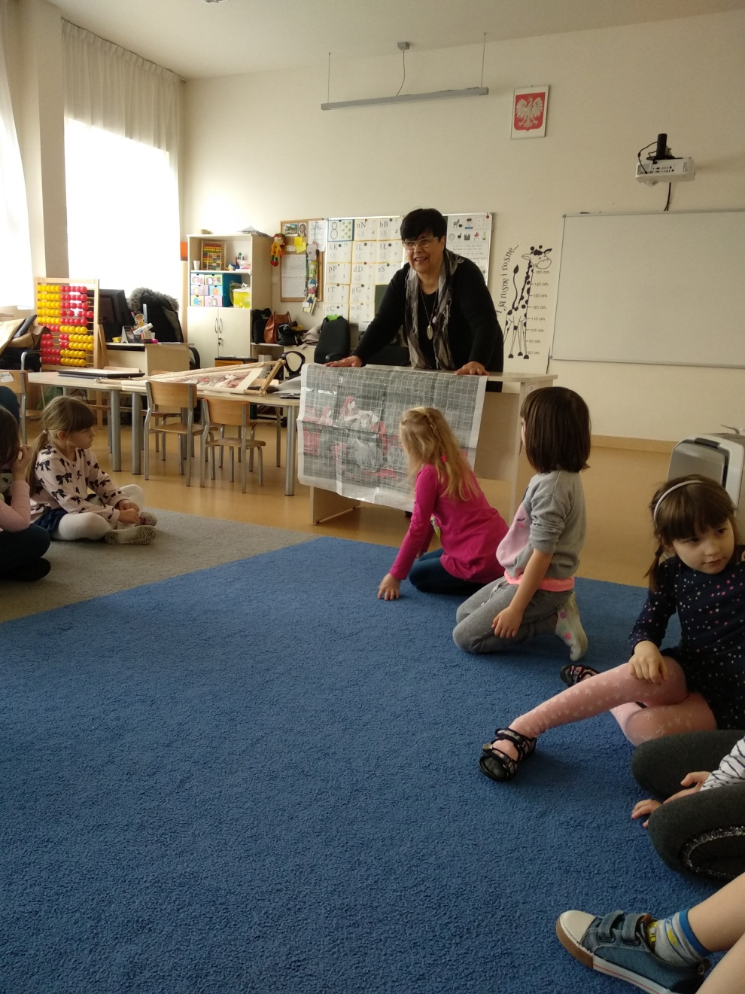
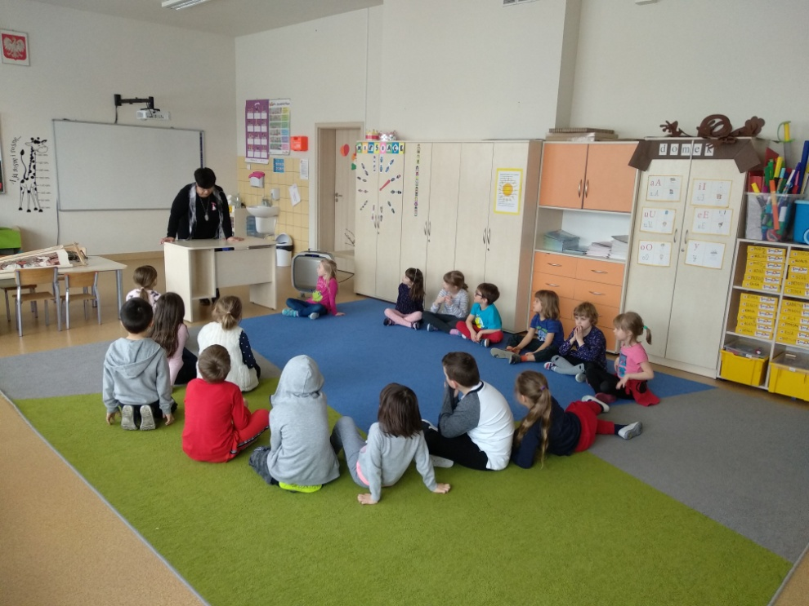

Slide 4
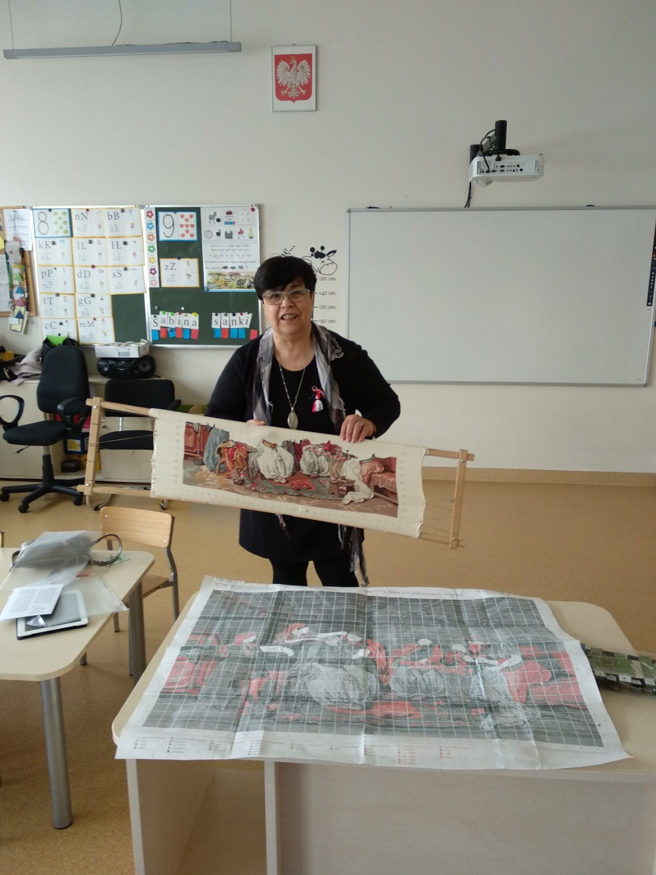
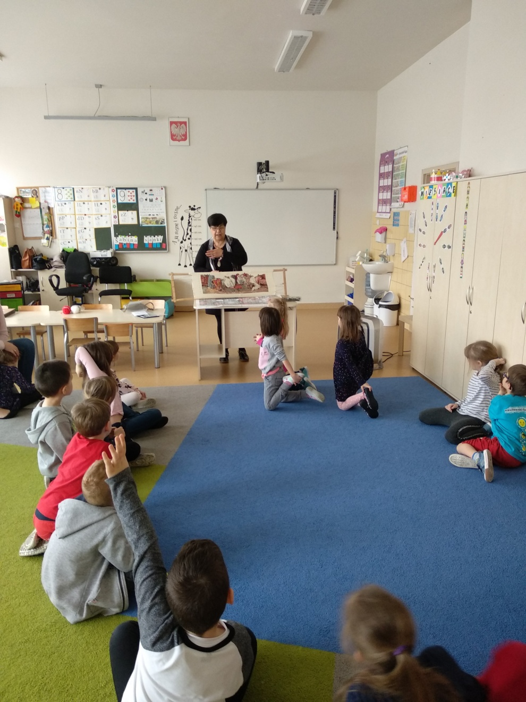

Slide 5
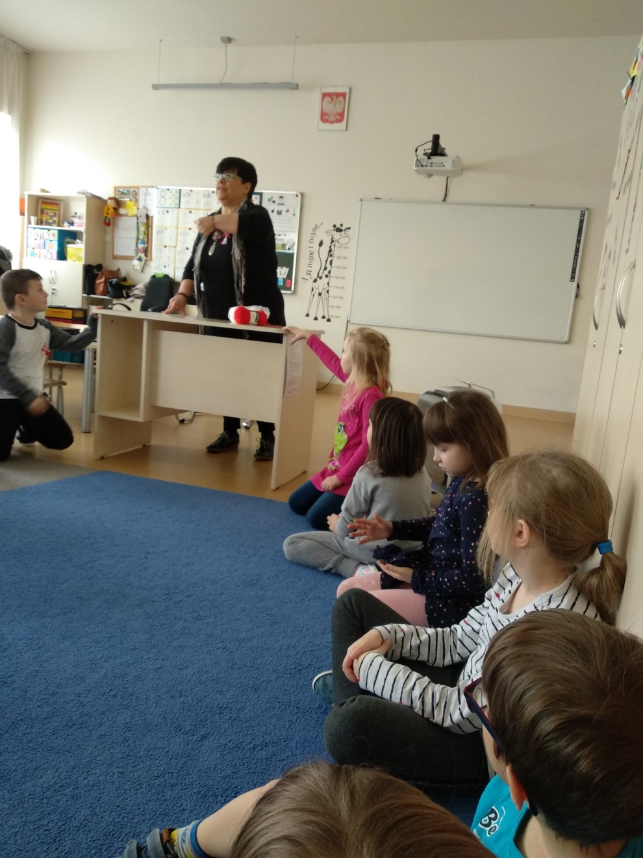
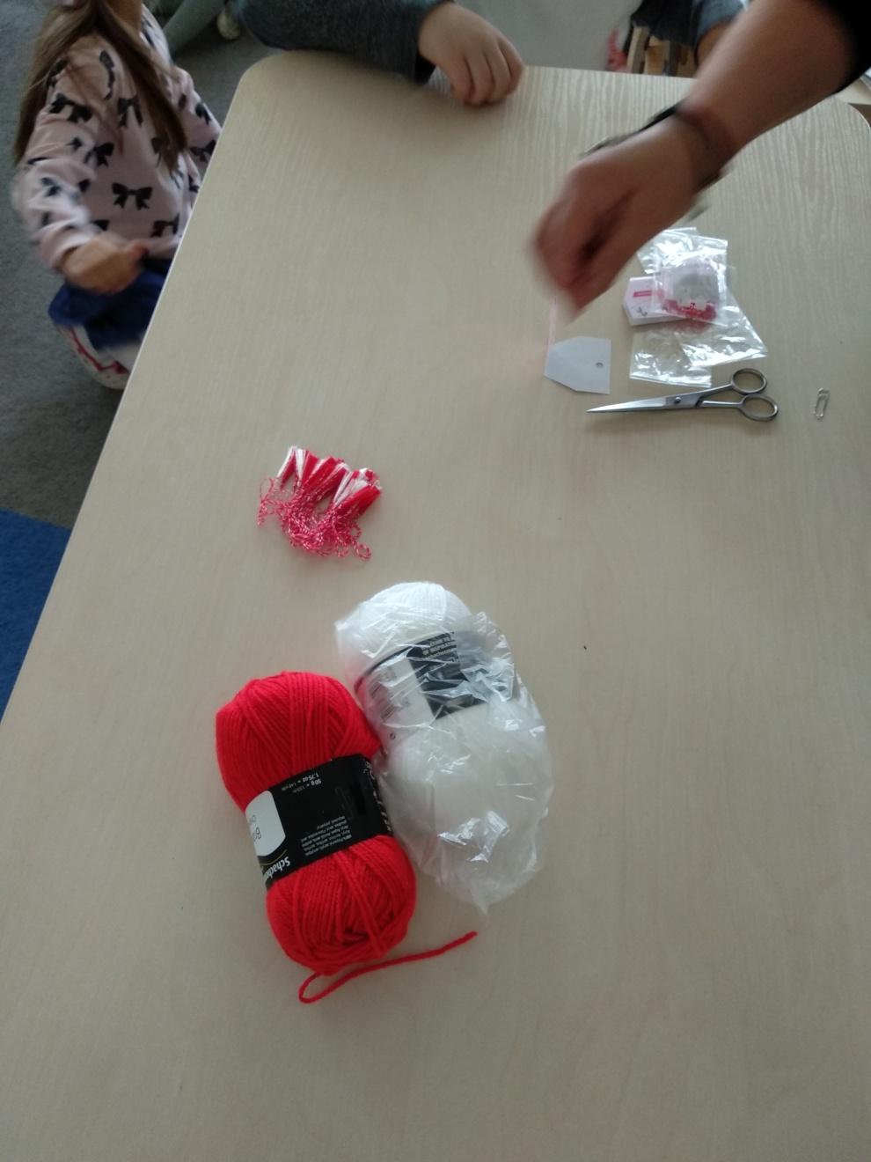

Slide 6
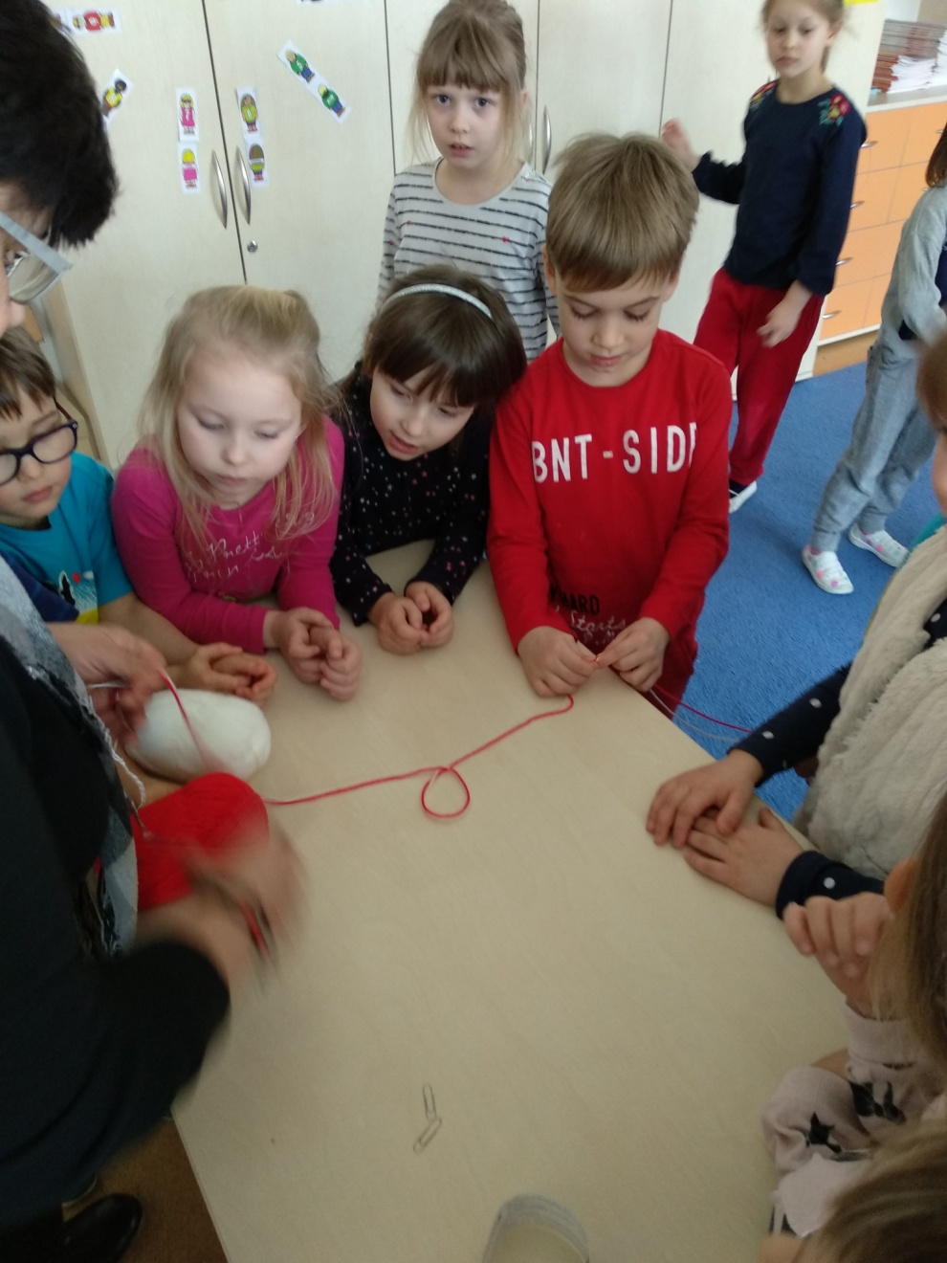
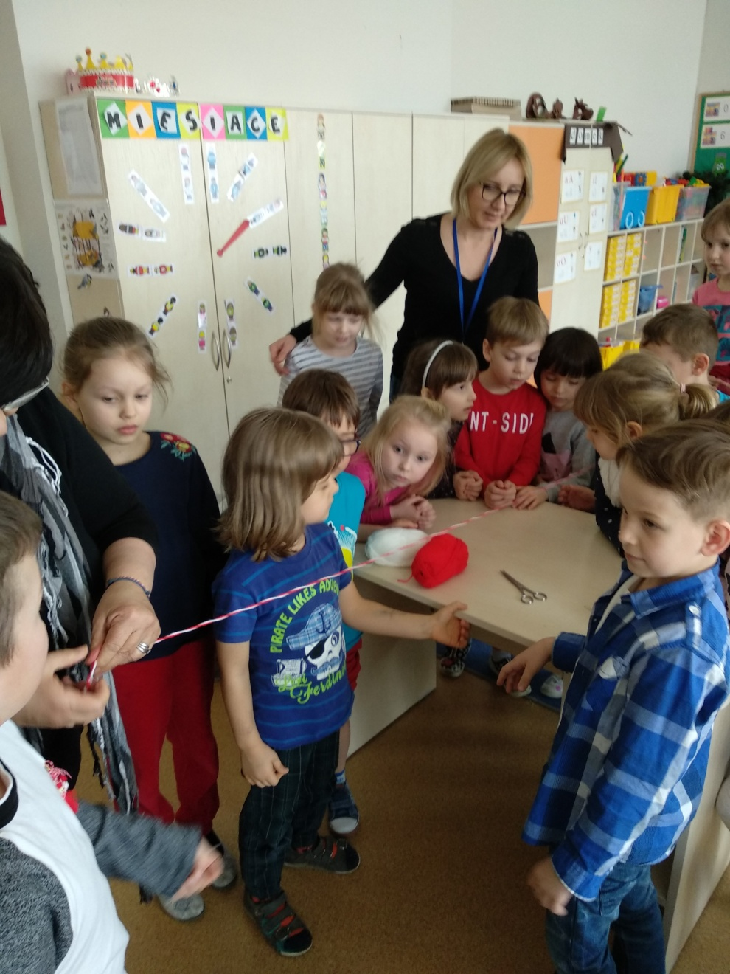

Slide 7
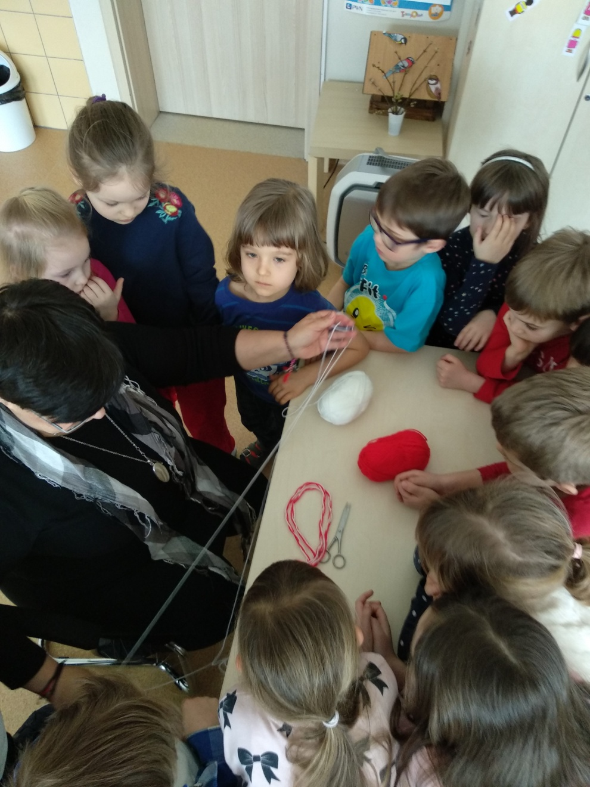
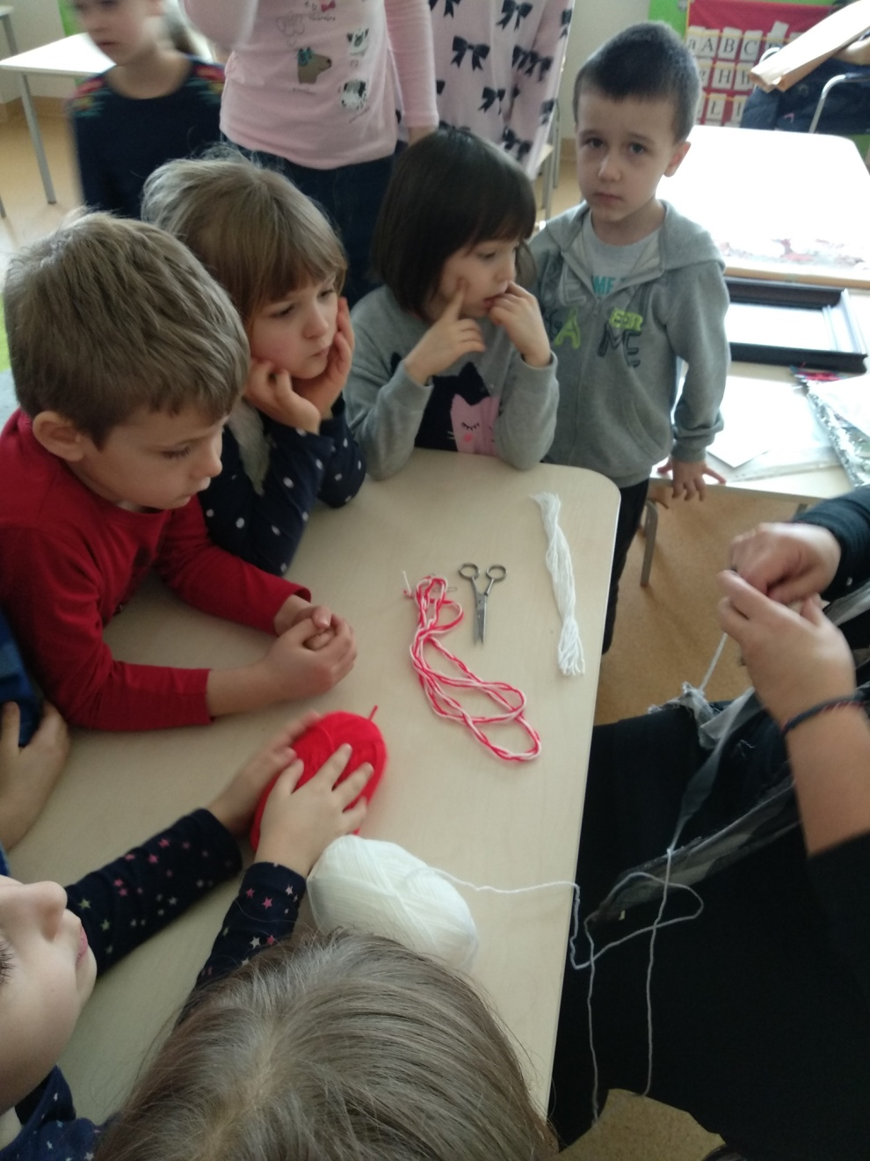

Slide 8
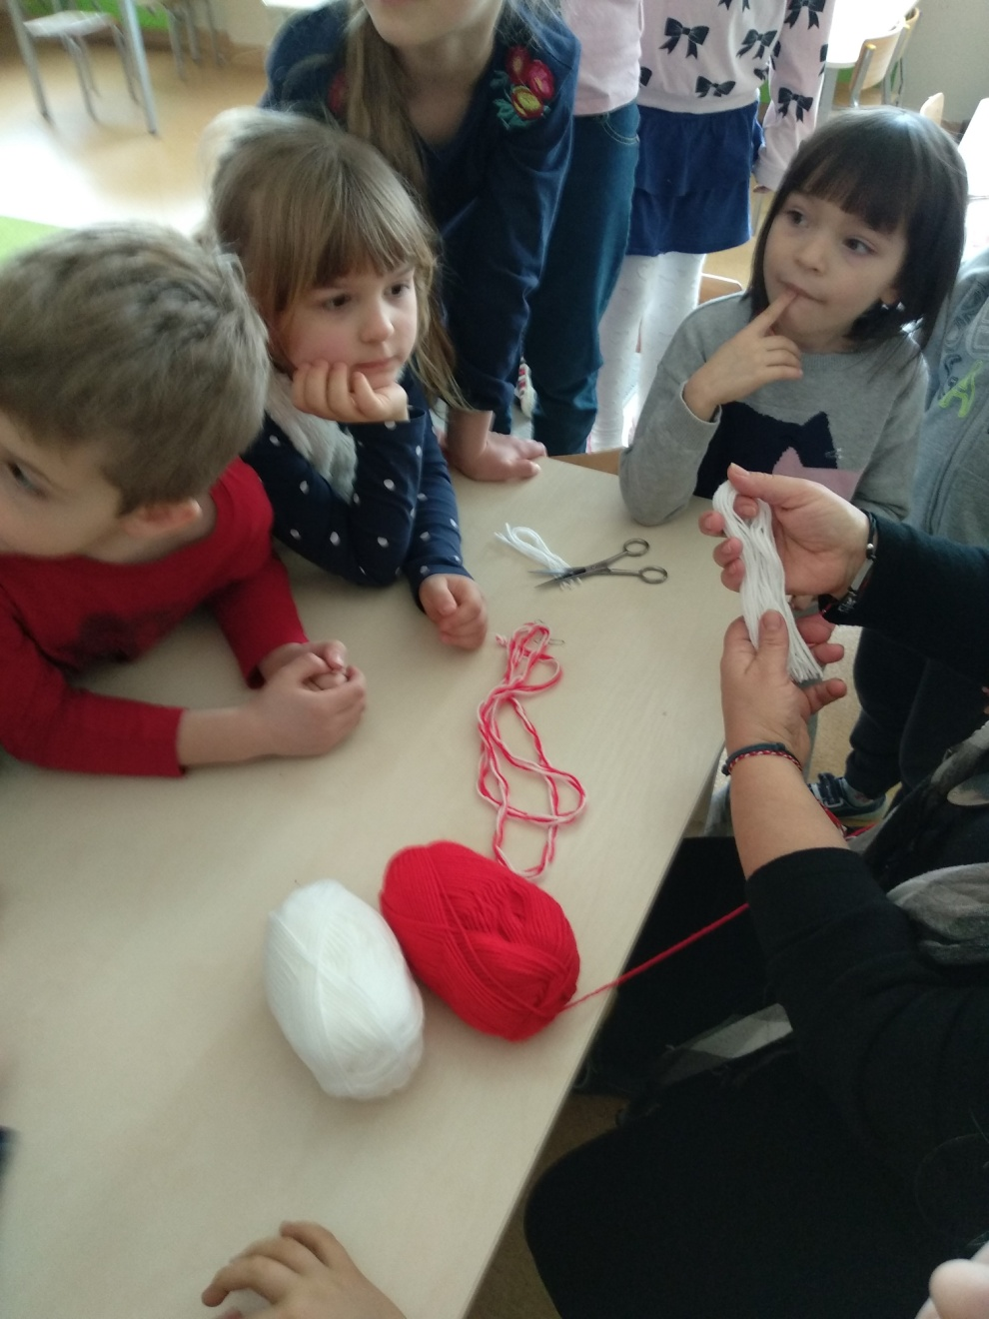
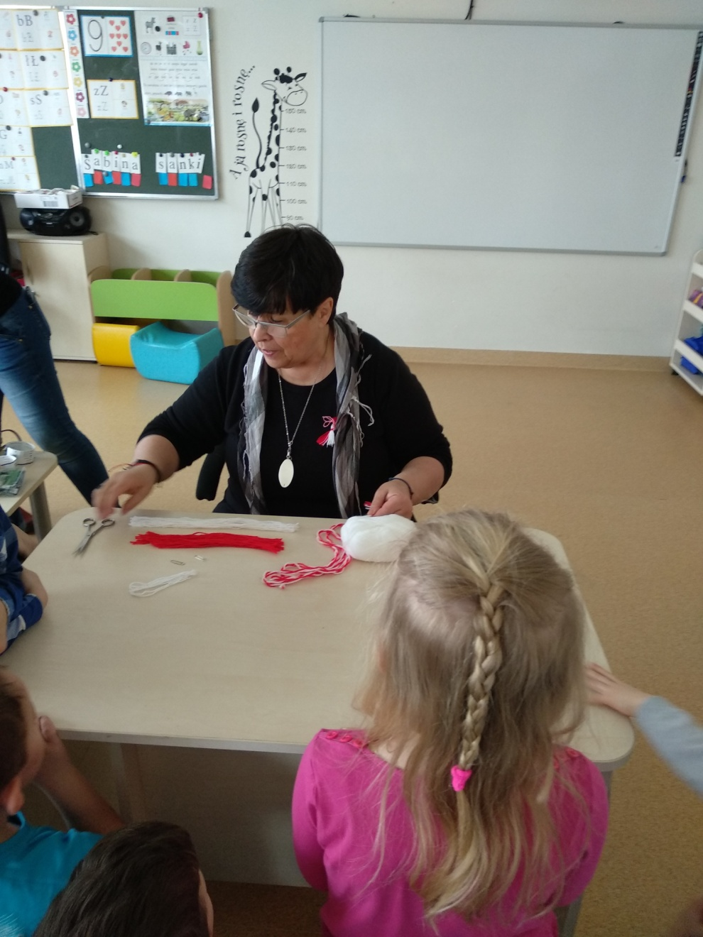

Slide 9
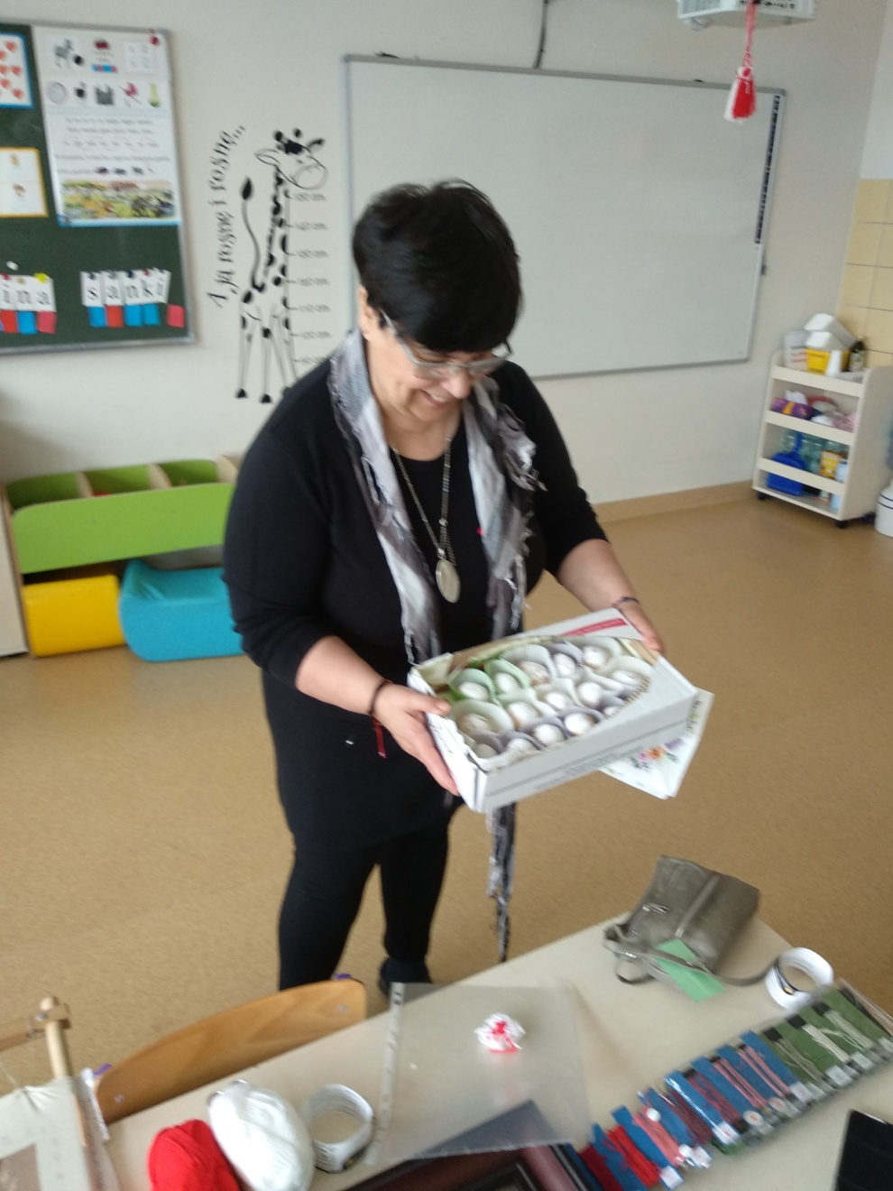
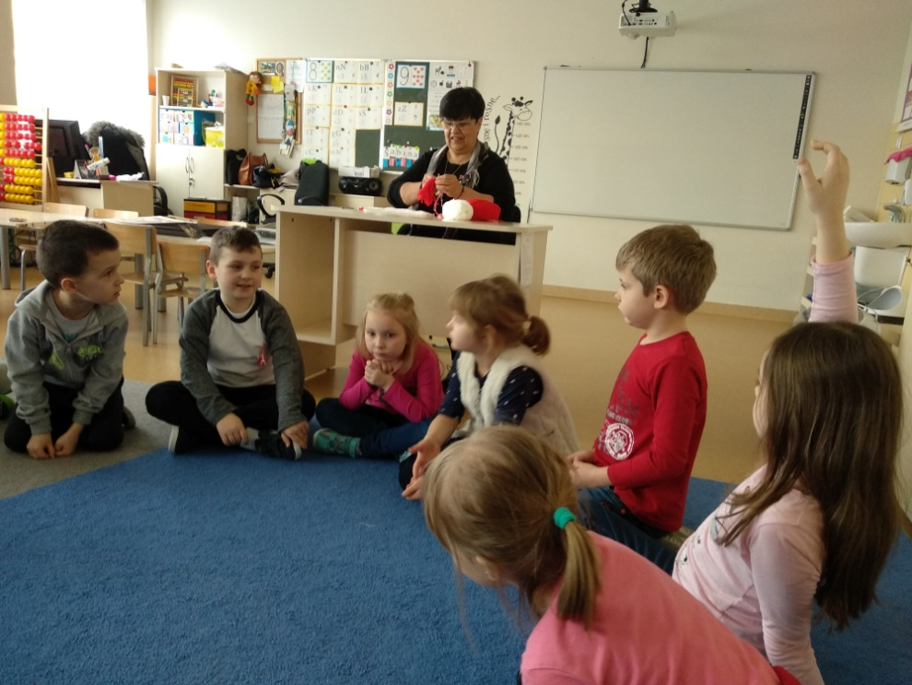

Slide 10
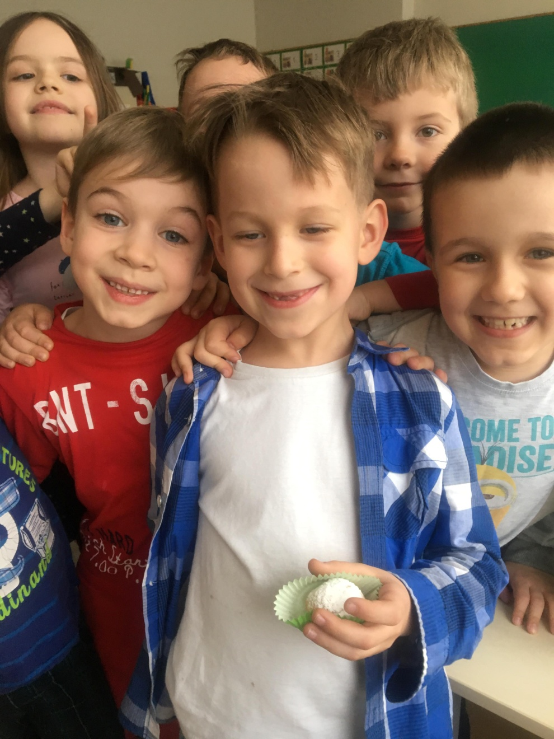
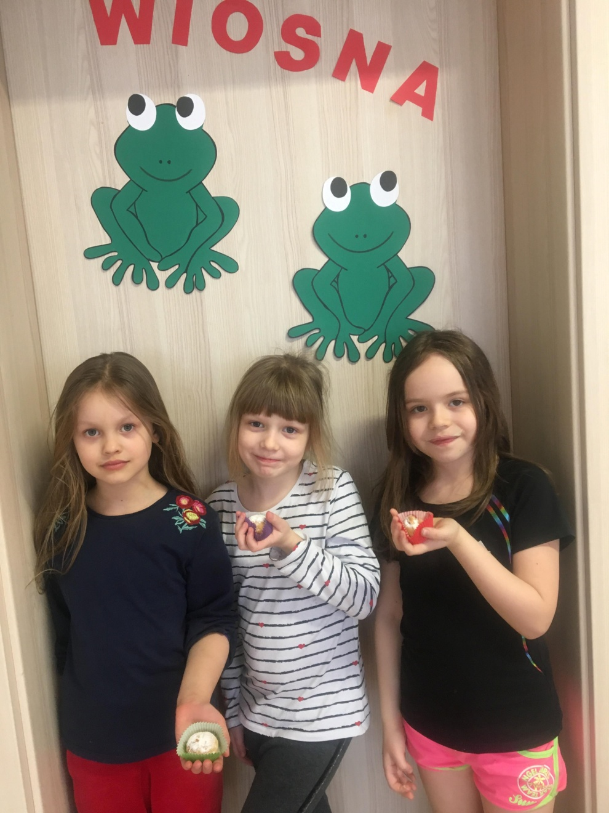

Slide 11
